Slide 1
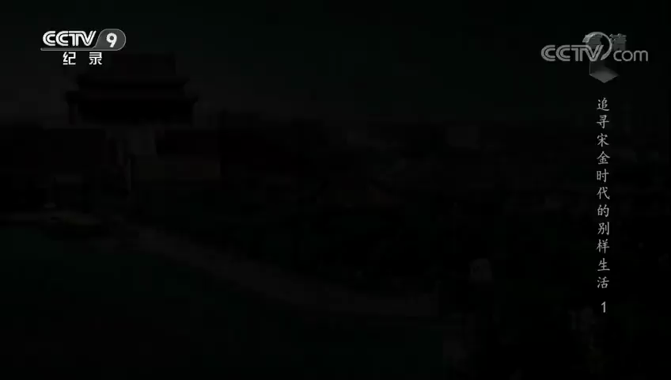

Slide 2
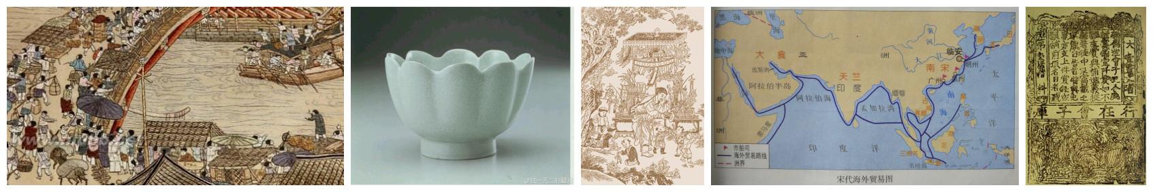
辽宋夏金元时期：民族关系发展和社会变化
第二单元
第9课
宋代经济的发展

Slide 3
宋代经济的发展
第9课
富庶天下看发展
今非昔比话变迁

Slide 4
壹 富庶天下看发展
粮食作物
农业
经济作物
纺织业
手工业
制瓷业
商业
造船业
城市商业
海外贸易
货币

Slide 5
壹 富庶天下看发展
粮在画中藏
农业
手工业
人在画中行
手工业
商业
商业
船在画中游

Slide 6
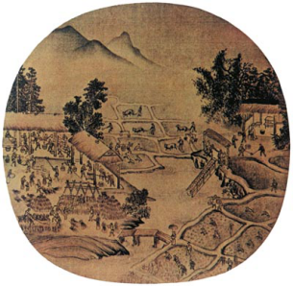
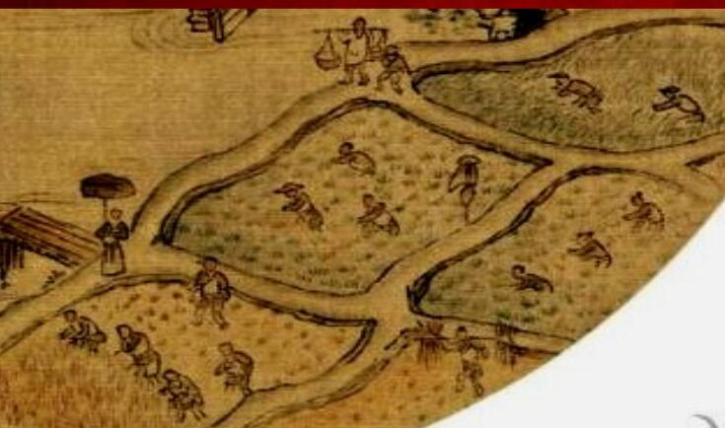
壹 富庶天下看发展
农业——作物
“又今江浙间，有稻粒稍细，耐水旱，而成实早，作饭差硬，土人谓之占城稻。” ——宋史《食货志》
白如玉，
穿黄袍，
只有一点大，
都是宝中宝。
《耕获图》

Slide 7
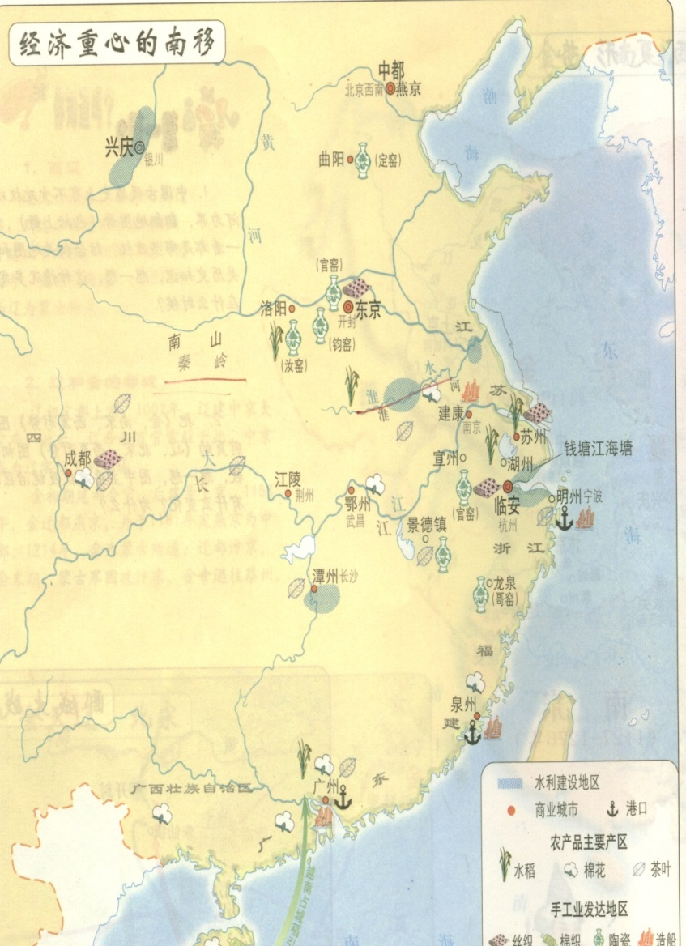
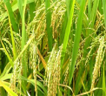
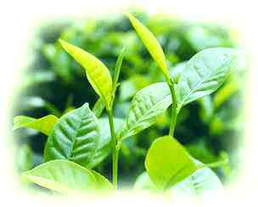
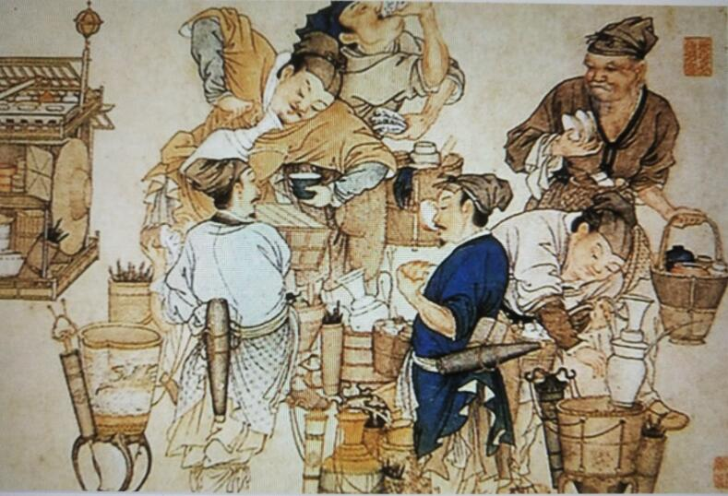
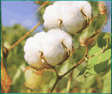
壹 富庶天下看发展
农业——作物
盖人家每日不可闕者，柴米油盐酱醋茶。
——南宋 吴自牧《梦粱录》
苏湖熟，天下足
棉之为用，可以御寒，可以生暖，盖老少贵贱无不赖之。其衣被天下后世，为功殆过于蚕桑也。
——王应奎《柳南续笔》
江淮川蜀
苏州
湖州
广东福建

Slide 8
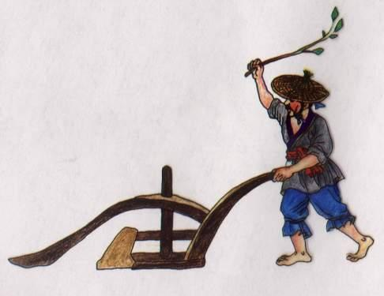
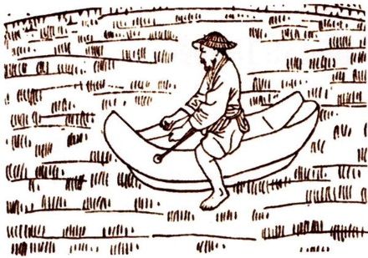
壹 富庶天下看发展
农业——技术
曲辕犁
复种技术
秧马

Slide 9
壹 富庶天下看发展
粮在画中藏
农业
手工业
人在画中行
商业

Slide 10
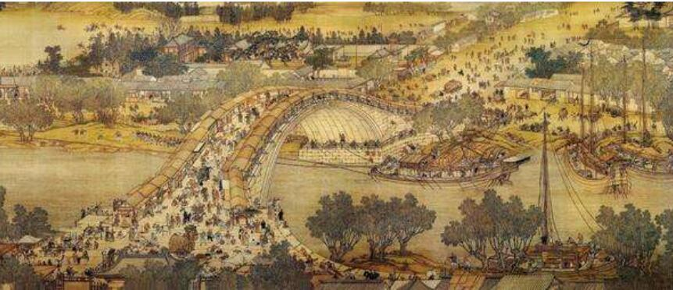
壹 富庶天下看发展

Slide 11
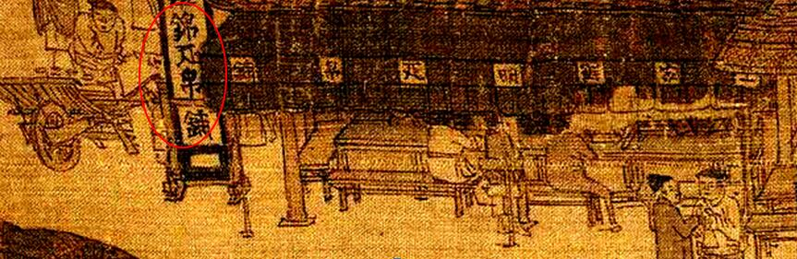
壹 富庶天下看发展
手工业——纺织

Slide 12
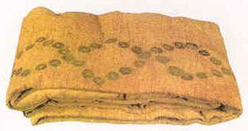
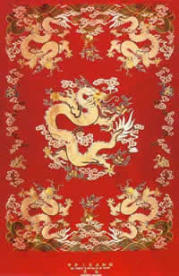


壹 富庶天下看发展
手工业——纺织
南宋棉毯
蜀锦
南宋缂丝名作《蝴蝶山茶花》

Slide 13
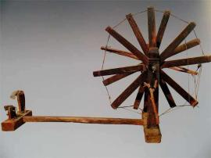
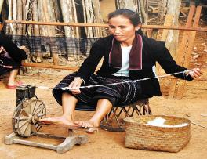
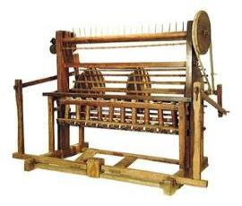
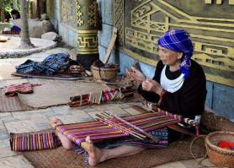
壹 富庶天下看发展
手工业——纺织
手
捻
纺
轮
脚
踏
纺
车
纺
纺织业
脚
踏
织
机
踞
腰
织
机
织

Slide 14
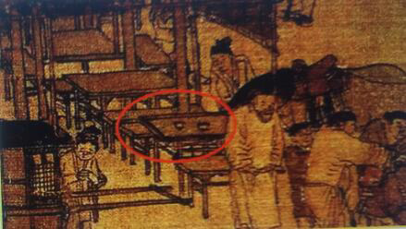
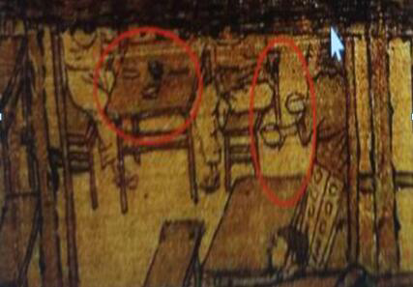
壹 富庶天下看发展
手工业——制瓷

Slide 15
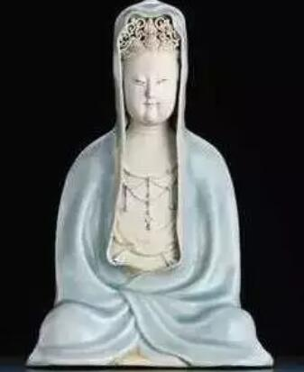
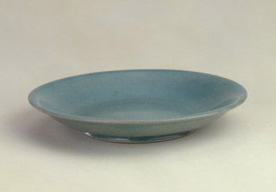
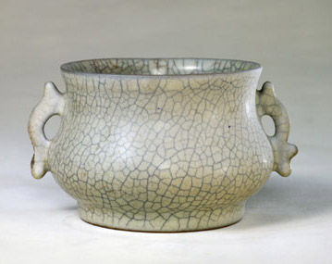
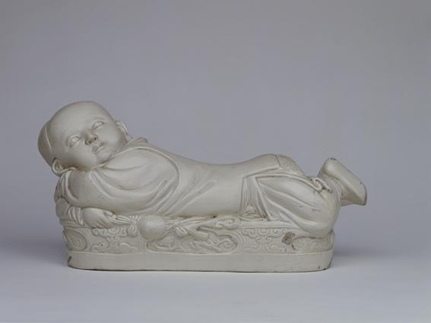
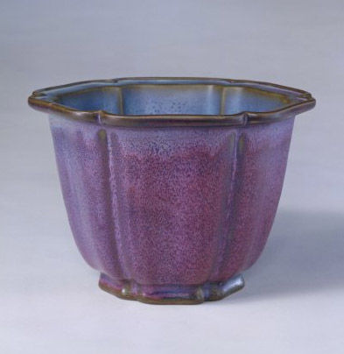
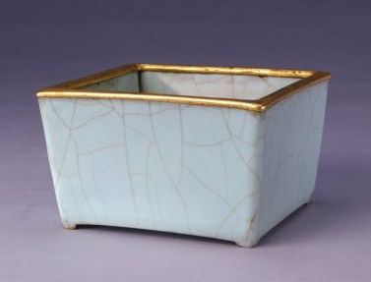
壹 富庶天下看发展
手工业——制瓷
宋汝窑
宋哥窑
宋定窑
景德镇观音像
宋钧窑
宋官窑

Slide 16
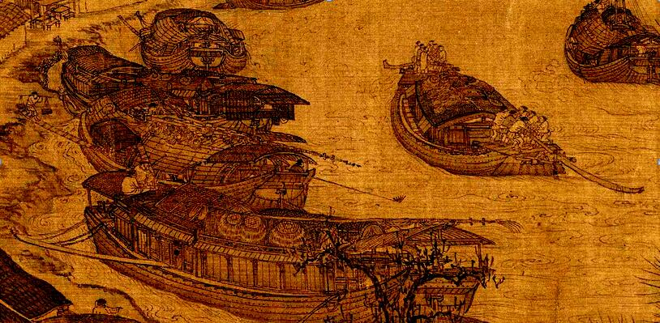
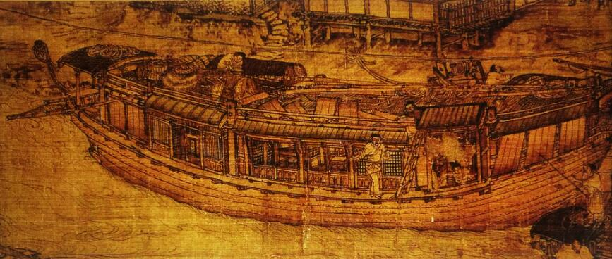
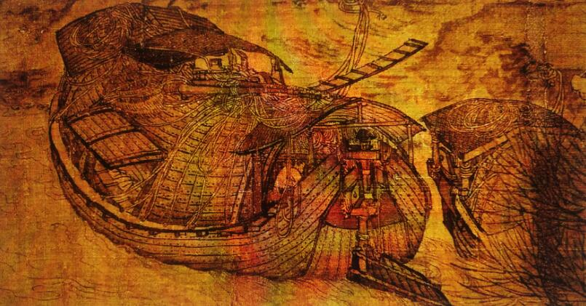
壹 富庶天下看发展
手工业——造船
河边货船
豪华客船
万石船

Slide 17
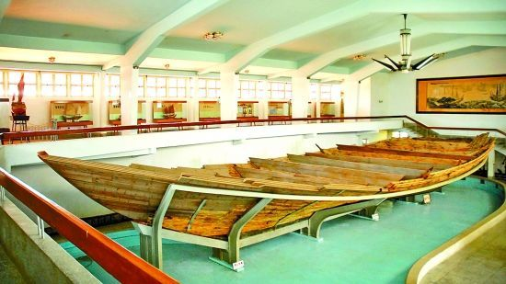
壹 富庶天下看发展
手工业——造船
1974年泉州湾出土了一艘宋代海船，船长35米，宽10米，排水量达374吨，并有多个水密隔舱，还配有指南针，适用于远洋航行。
泉州出土的宋代海船

Slide 18
壹 富庶天下看发展
粮在画中藏
农业
人在画中行
手工业
商业
船在画中游

Slide 19
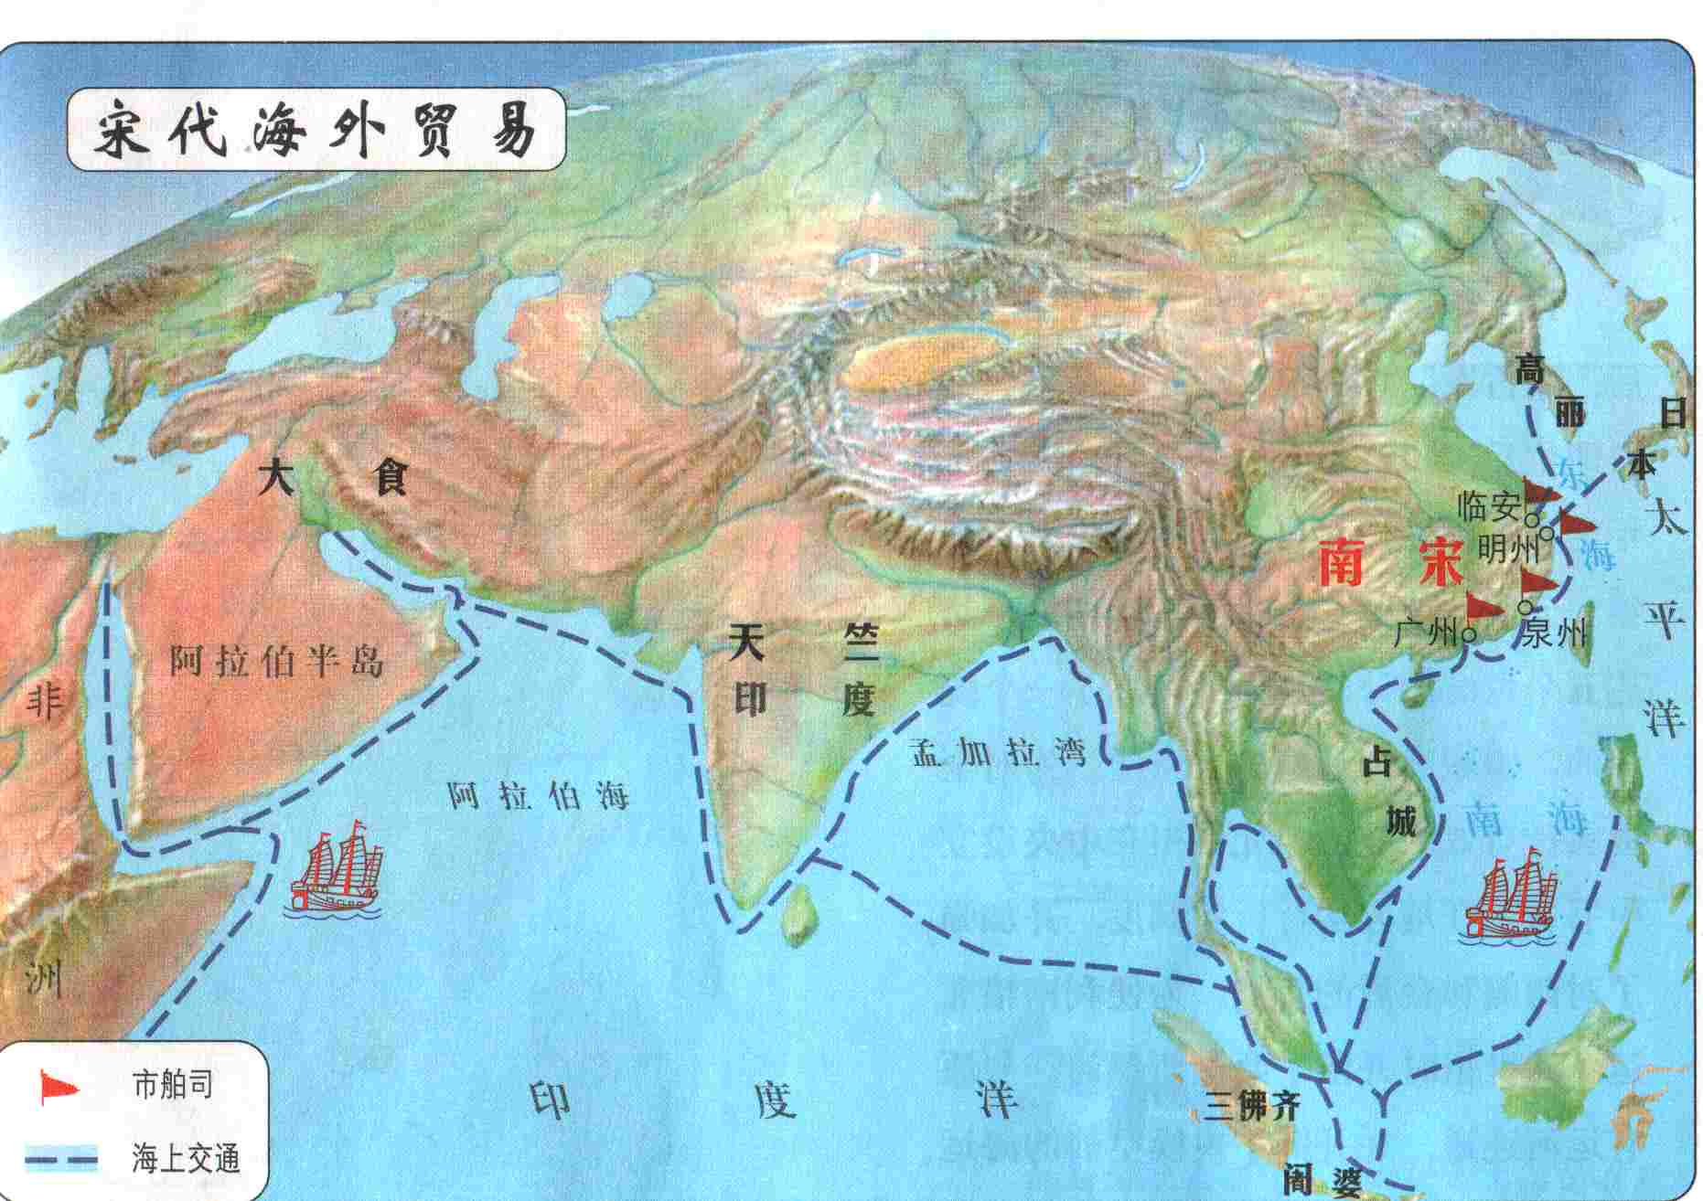
壹 富庶天下看发展
商业——海外贸易
（宋高宗） 市舶之利(利润）最厚(丰厚），若措置合宜（措施得当），所得以百万计，岂不胜取之于民。
——周一良《新编中国通史》
市舶司
泉州
广州

Slide 20
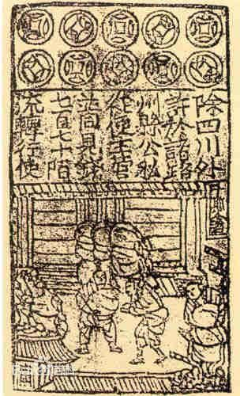
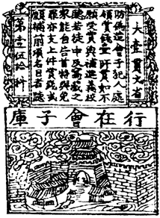
壹 富庶天下看发展
商业——货币
北宋“交子”
南宋“会子”

Slide 21
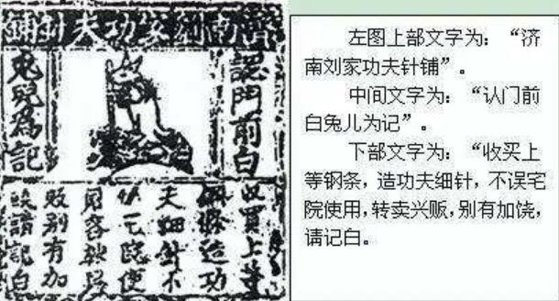
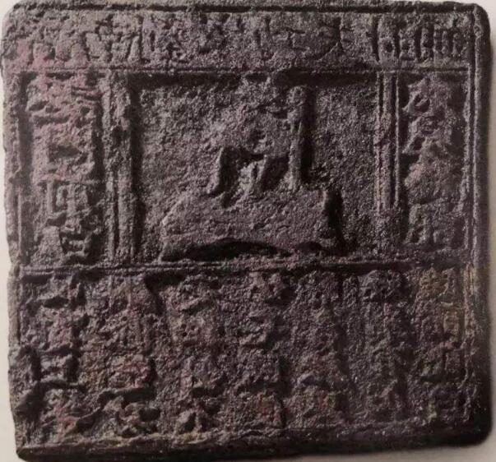
壹 富庶天下看发展
商业——广告

Slide 22
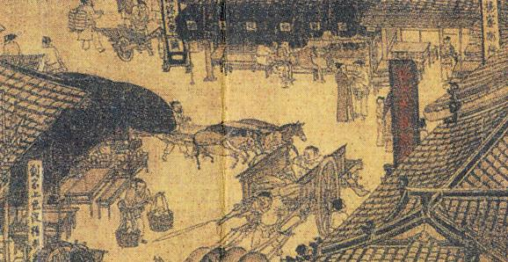
壹 富庶天下看发展
商业——广告

Slide 23
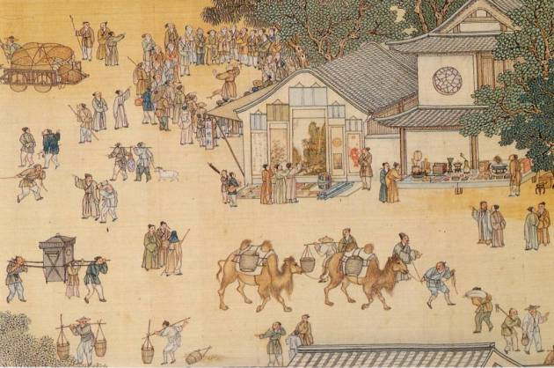
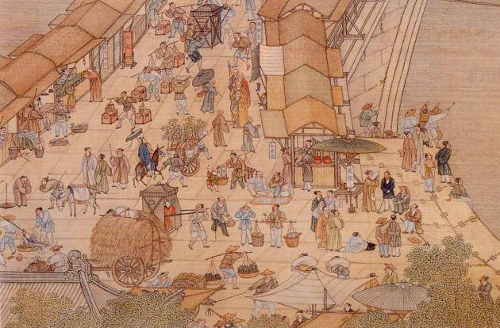
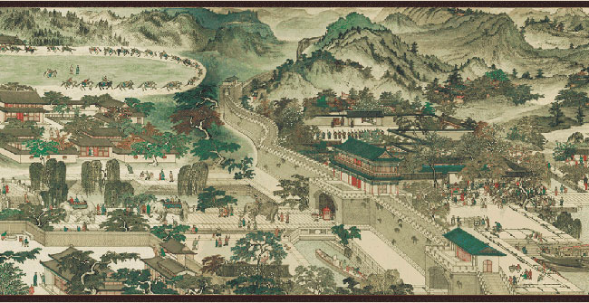
壹 富庶天下看发展
商业——城市
临安（杭州）
东京（开封）
《南宋皇城图》局部——临安
《清明上河图》——东京汴梁

Slide 24
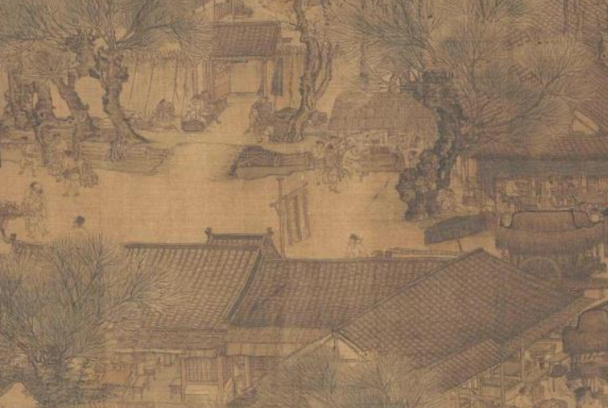

壹 富庶天下看发展
商业——城市
“处处各有茶坊、酒肆、面店、果子、绣吊、绒品、香烛、 食米、下饭鱼肉、鲞(xiǎng)铺等”
“自大街及诸坊巷，大小铺席，连门俱是，即无虚空之屋。”
“杭城大街买卖昼夜不绝，夜交三四鼓，游人始稀，五更钟鸣，卖早市者又开店矣。”
——（南宋） 吴自牧《梦梁录》
种类齐全，应有尽有
店铺林立，贸易兴盛
早市夜市，昼夜不绝
住宅商铺，布局打破

Slide 25
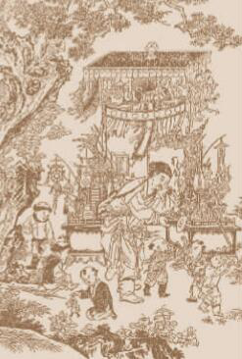
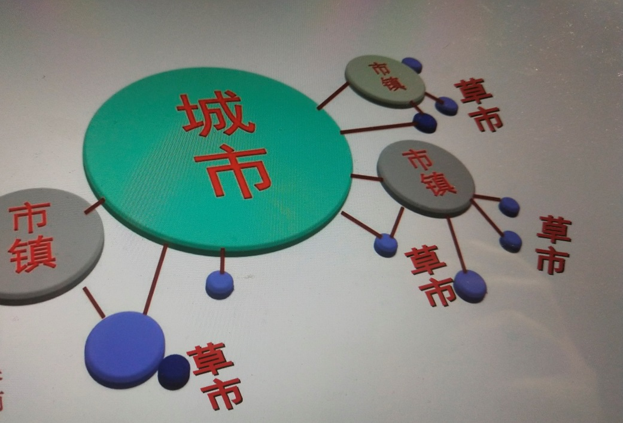
壹 富庶天下看发展
商业——集市与市镇
《货郎图》（局部）

Slide 26
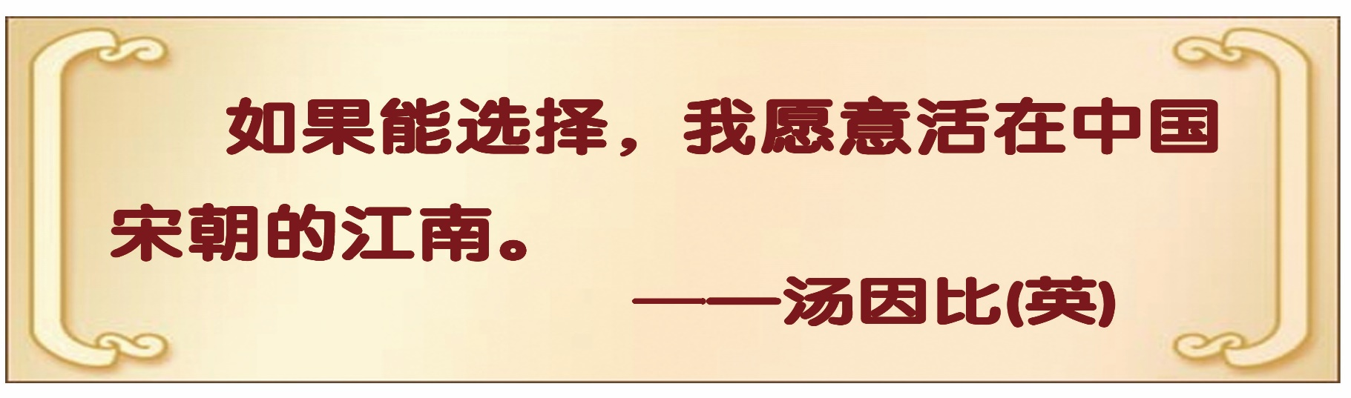
壹 富庶天下看发展
宋代，无疑是中国农业大发展的时期……宋代，手工业鳞次栉比地延伸为一种摩肩接踵式的热闹……宋代，商品流通量差不多达到了六十亿至七十亿美元。宋代，一个繁荣、富庶、高雅、精致、开明的时代，稳坐在中国历史的高位上蔼然微笑。
——余秋雨

Slide 27
a
贰 今非昔比话变迁
通古今之变——经济重心南移
材料一（江南）地广人稀，饭稻羹鱼，或火耕而水耨……不待贾而足……无冻饿之人，亦无千金之家。
——《史记》
材料二：江南地广野丰，民勤本业，一岁或稔，则数郡忘饥。……丝绵布帛之饶，衣覆天下。
——《宋书》
材料三：国家根本，仰给东南。
——《宋史》

Slide 28
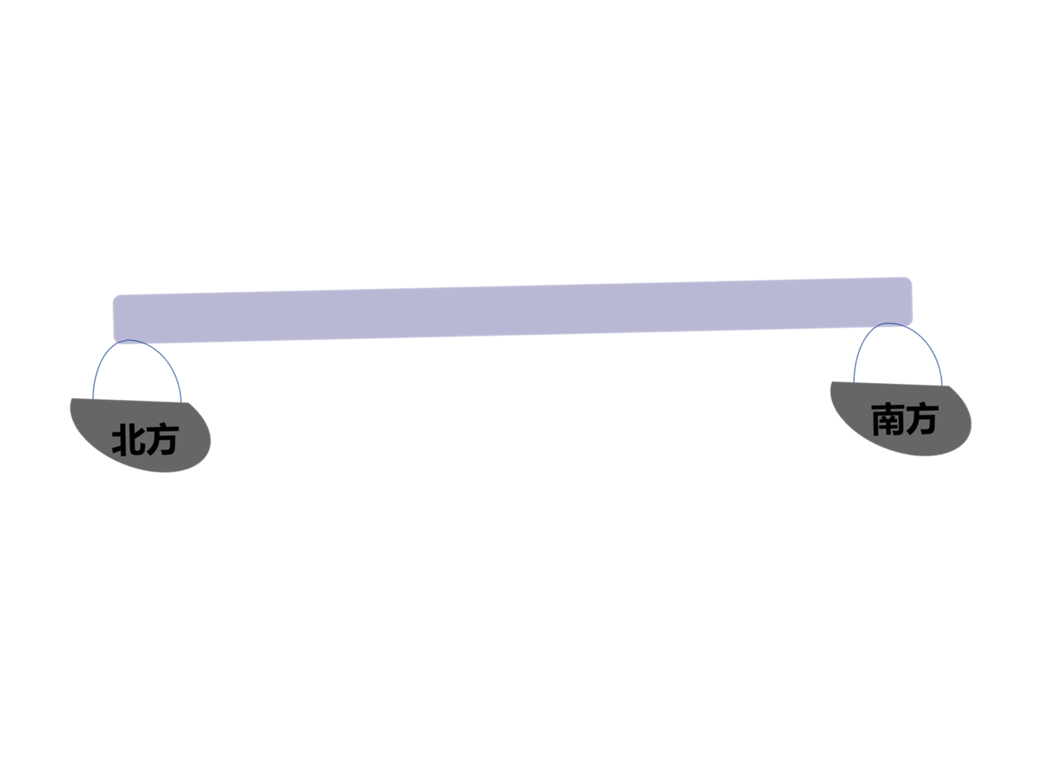
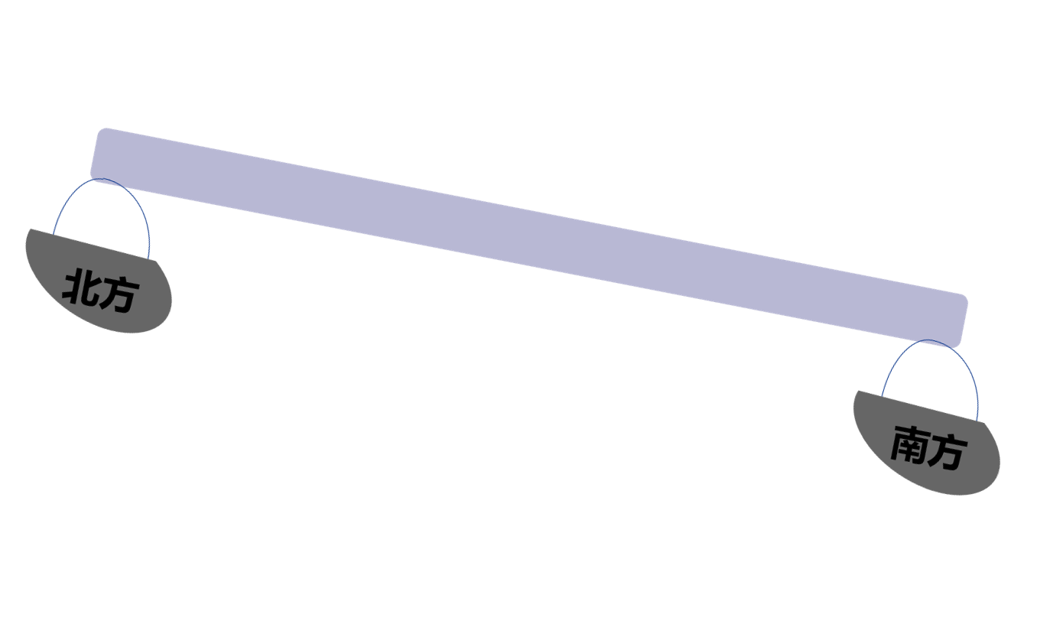

贰 今非昔比话变迁
通古今之变——经济重心南移
南宋
魏晋南北朝
秦汉时期
唐朝中后期
北方
南方
唐朝中后期开始
南宋时完成

Slide 29
贰 今非昔比话变迁
究天人之际——江南发展原因
靖康之乱以后北方人口的南迁，断断续续延续了一个半世纪，历经了靖康之乱、南宋与金对峙、南宋与蒙古对峙三个时期。——林开钦《客家通史》
北方战乱；北人南迁，带去大量劳动力
唐宋时期，北方湖泊减少，南方湖泊增多。湖泊多，有利于水稻的种植。中原地区的森林因长期砍伐，遭到严重破坏，而南方受到的破坏较小。
——宋长友，肖厚建《中国历史》
南方自然条件优越
宋朝政府的扶持
宋代政府致力于兴办农业推广事业，或优良品种，或新式农具，或新的种植方法等，都进行推广。比如，宋太宗淳化五年（998年），宋、亳等州牛多死，由朝廷主持制作人力操作的踏犁。——李成贵等《宋代的农业推广》
先进生产技术的推广

Slide 30
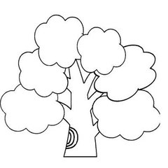
贰 今非昔比话变迁
成今日之鉴——今日治国启示
重视
科技
保持生态
环境
国泰民安
经济繁荣
宋代经济启示
鼓励发展经济的政策
保持社会的安定团结

Slide 31
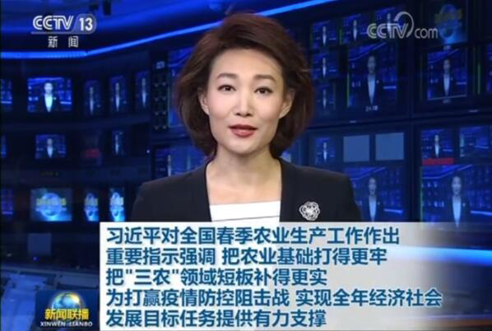
贰 今非昔比话变迁
成今日之鉴
——今日治国启示

Slide 32

贰 今非昔比话变迁
成今日之鉴
——今日治国启示
钟
南
山

